Slide 1

Спеціалізована програма розподілу навантаження між викладачами кафедри
Керівник: д.т.н., професор кафедри СКС, Дунець Р.Б.
виконав: ст. гр. кі-48 Папіш о. Р. Вихідні дані: час запиту до API – 80 мс, час запиту до бази даних – 6 мс, час завантаження веб сторінки – 60 мс

Slide 2
Зміст
Вступ
Аналіз попередніх проєктних рішень та технічного завдання
Вибір засобів для реалізації
Випадки використання програми та алгоритм роботи користувача
Архітектура аплікації
Результати роботи програми
Висновки

Slide 3
Вступ
Ключові тези
Розподіл навантаження обчислюється представником кафедри до навчального процесу
Обчислення займають велику частку робочих годин самого представника
Людський фактор, який може призвести до помилки
Заміни між викладачами, нові співробітники, скорочення впливають на розподіл навантаження
Розроблена система економить час працівника кафедри
Автоматизація системи зводить до мінімуму можливість помилки

Slide 4
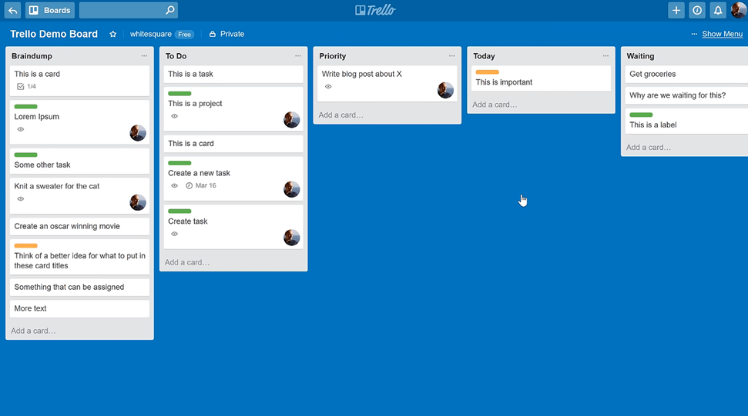
Аналіз попередніх проєктних рішень та технічного завдання
Переваги Trello
Не складна система ціноутворення
Миттєве розуміння дедлайнів
Мобільний
Дотримується система Канбан
Миттєві сповіщення
Рис. 1. Дошка Trello

Slide 5
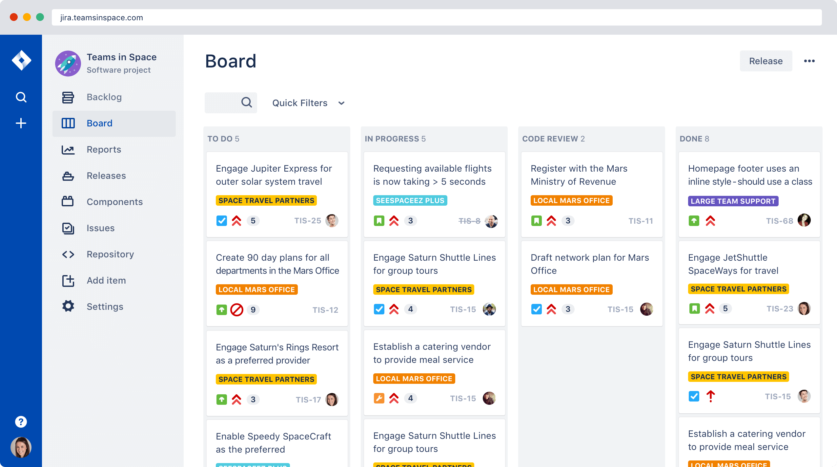
Аналіз попередніх проєктних рішень та технічного завдання
Переваги Jira
Доступна інтеграція
Підходить для широкого кола користувачів
Підтримує вимогу дорожньої карти
Дозволяє створювати будь-які завдання
Рис. 2. Дошка Jira

Slide 6
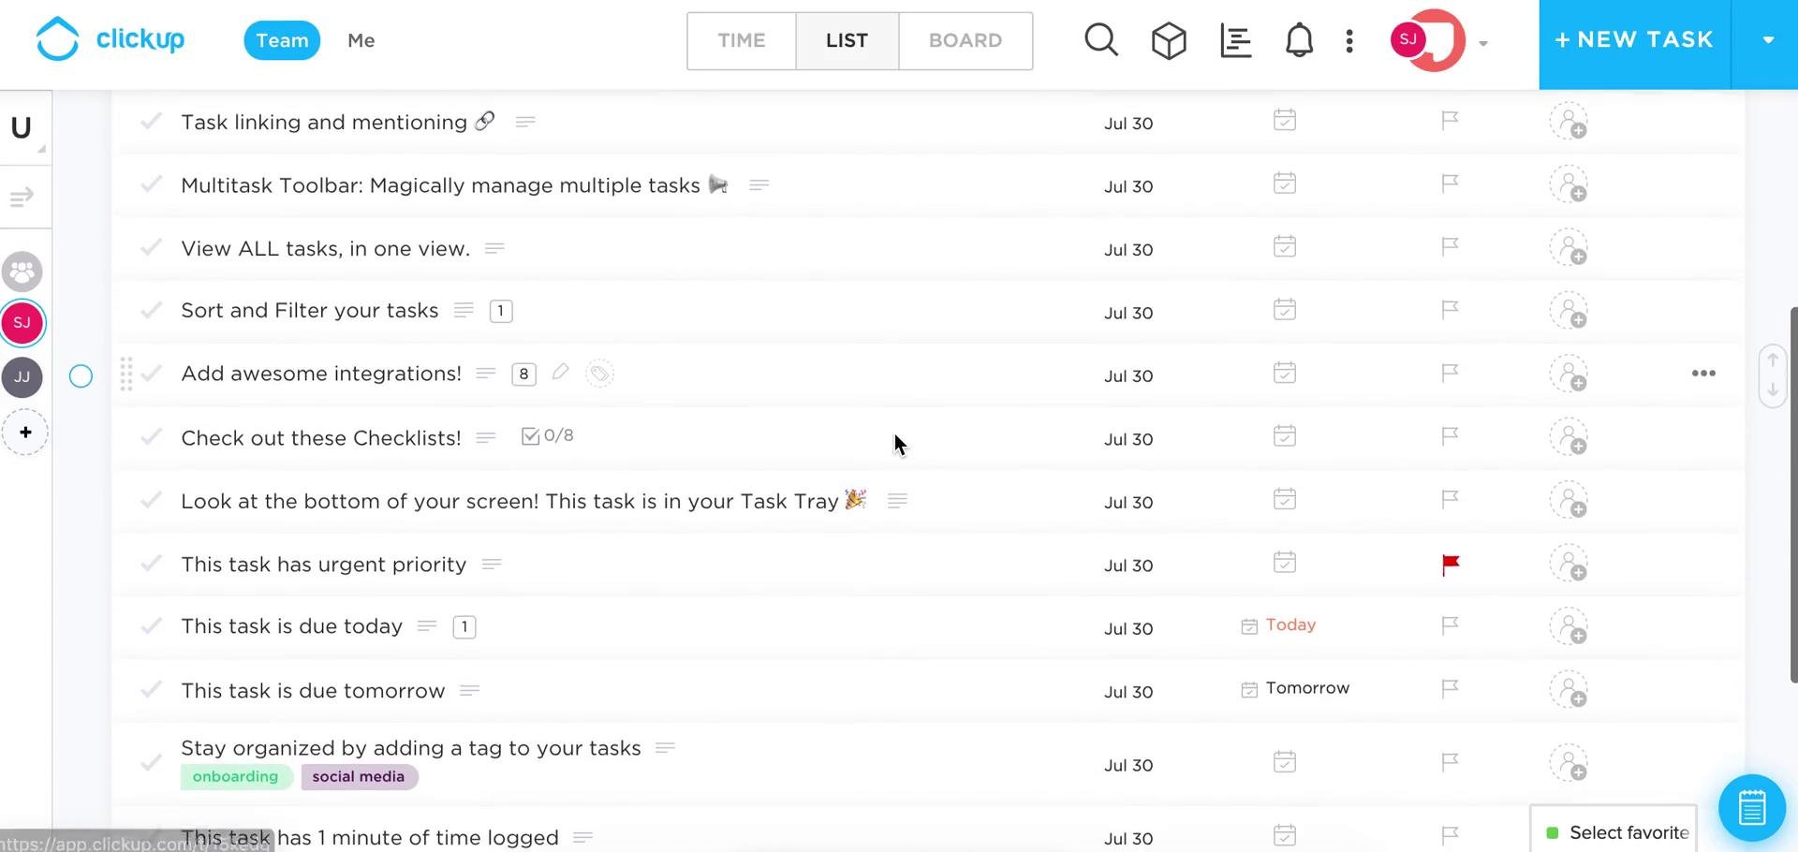
Аналіз попередніх проєктних рішень та технічного завдання
Переваги ClickUp
Підходить для команд та одиночних користувачів
Чудова візуалізація
Повнофункціональна безкоштовна версія
Орієнтований на клієнта
Дружній макет
Економічно ефективний
Рис. 3. Дошка ClickUp

Slide 7
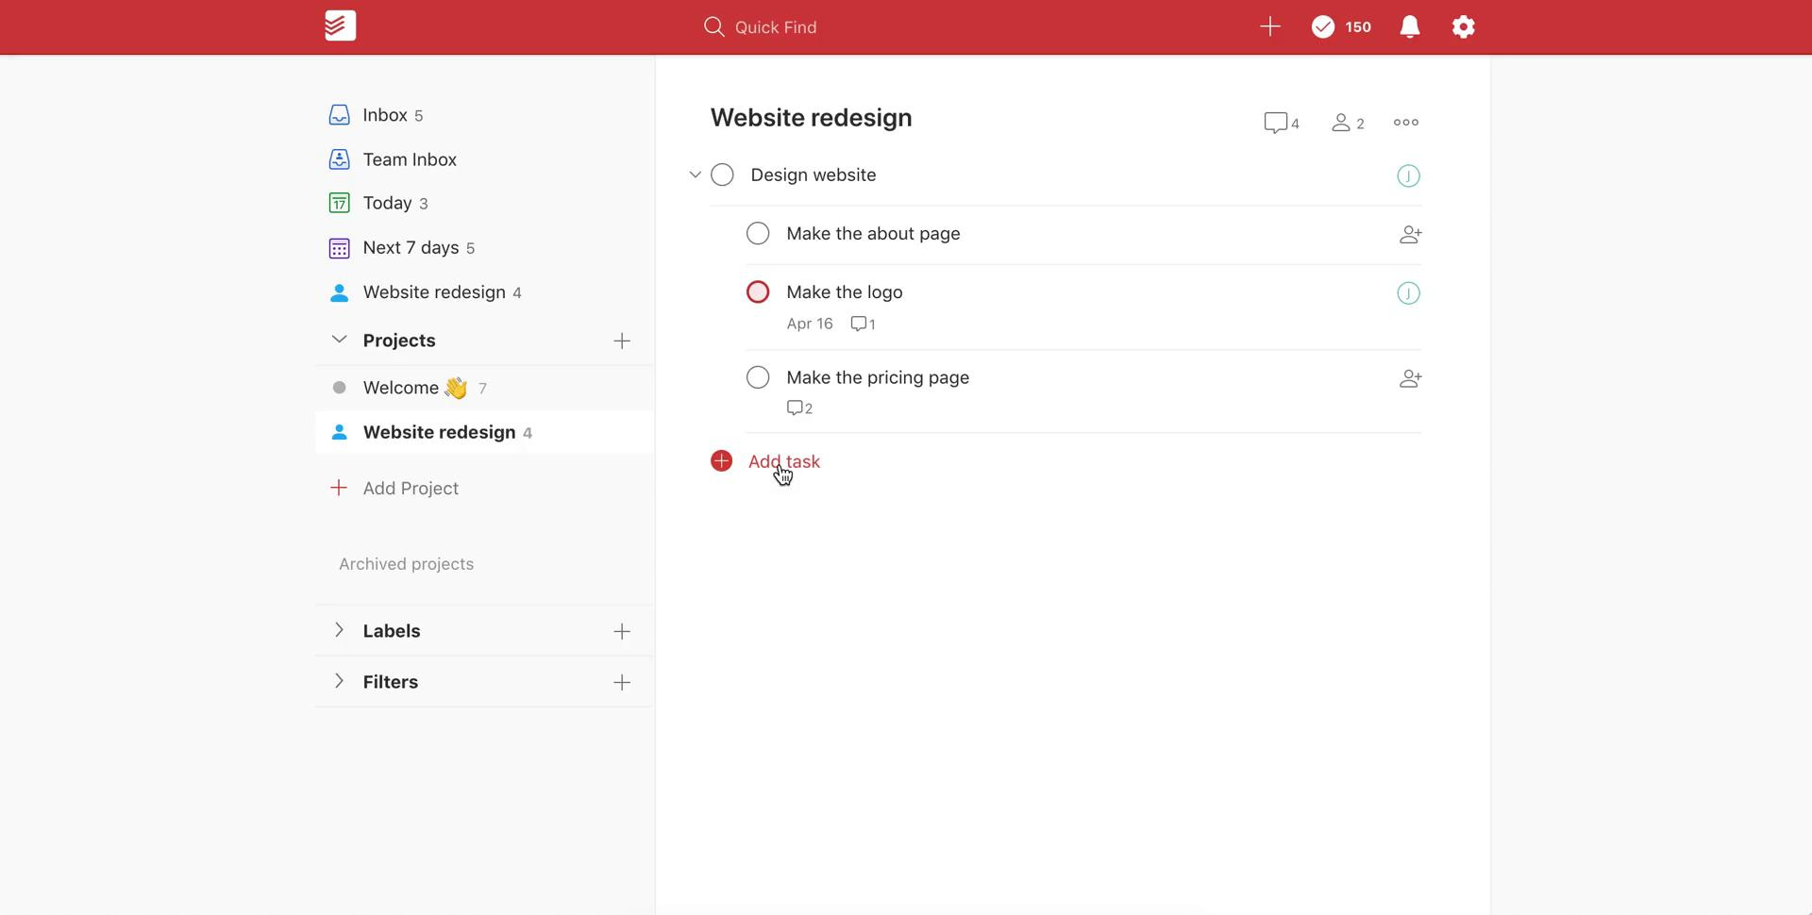
Аналіз попередніх проєктних рішень та технічного завдання
Переваги Todoist
Кросплатформенність
Зрозумілий інтерфейс
Посилена співпраця
Офлайн підтримка
Рис. 4. Дошка Todoist

Slide 8
Аналіз попередніх проєктних рішень та технічного завдання
Технічне завдання
Форми для ручного заповнення
Кросплатформенність
Зручний інтерфейс
Валідація даних
Динамічна рекалькуляція розподілу навантаження між викладачами
Можливість експорту даних в csv, xlsx
Проста СУБД

Slide 9








Вибір засобів для реалізації
Клієнтська частина
TypeScript
Angular
HTML
SCSS
Серверна частина
C#
ASP.NET Core
EntityFramework Core
SQLite

Slide 10
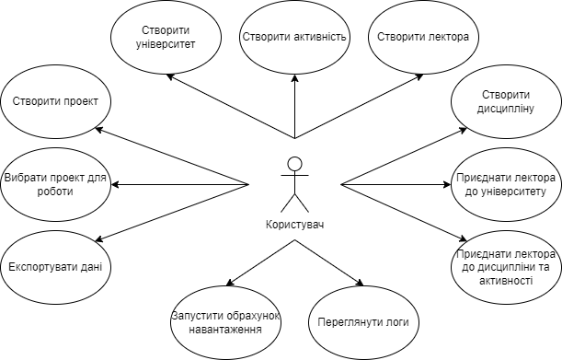
Випадки використання програми та алгоритм роботи користувача
Випадки використання програми
Створити проект
Вибрати проект для роботи
Створити університет
Створити лектора
Створити дисципліну
Приєднати лектора до університету
Приєднати лектора до дисципліни та активності
Запустити обрахунок даних
Експортувати дані
Переглянути логи
Рис. 5. Випадки використання програми

Slide 11
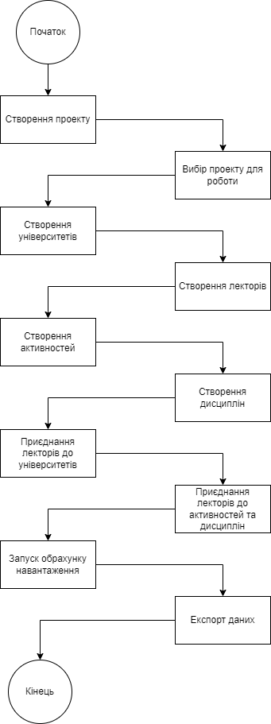
Випадки використання програми та алгоритм роботи користувача
Рис. 6. Алгоритм роботи користувача

Slide 12
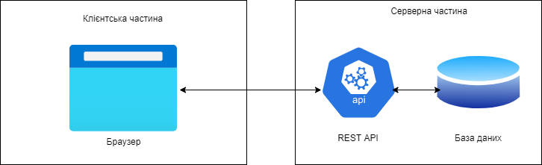
Архітектура аплікації
Рис. 7. Архітектура аплікації

Slide 13
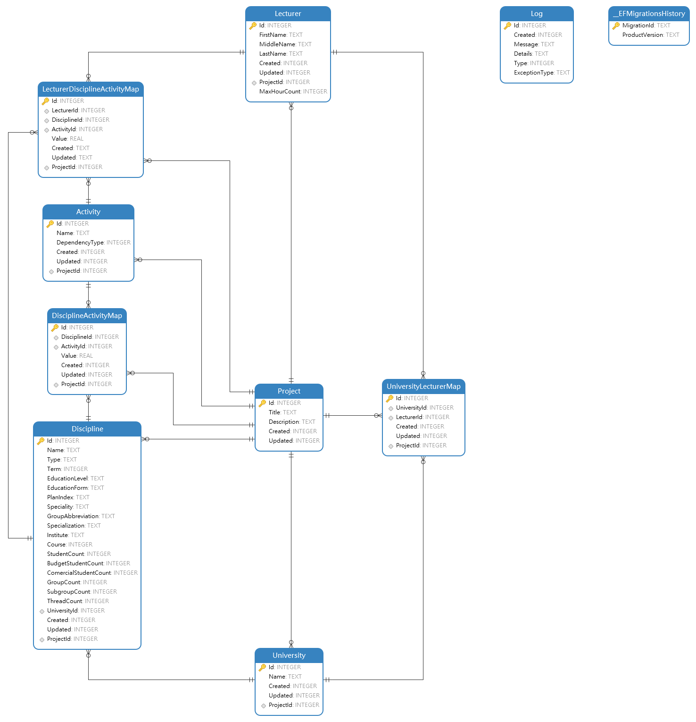
Архітектура аплікації (Серверна частина)
Рис. 8. Структура бази даних

Slide 14
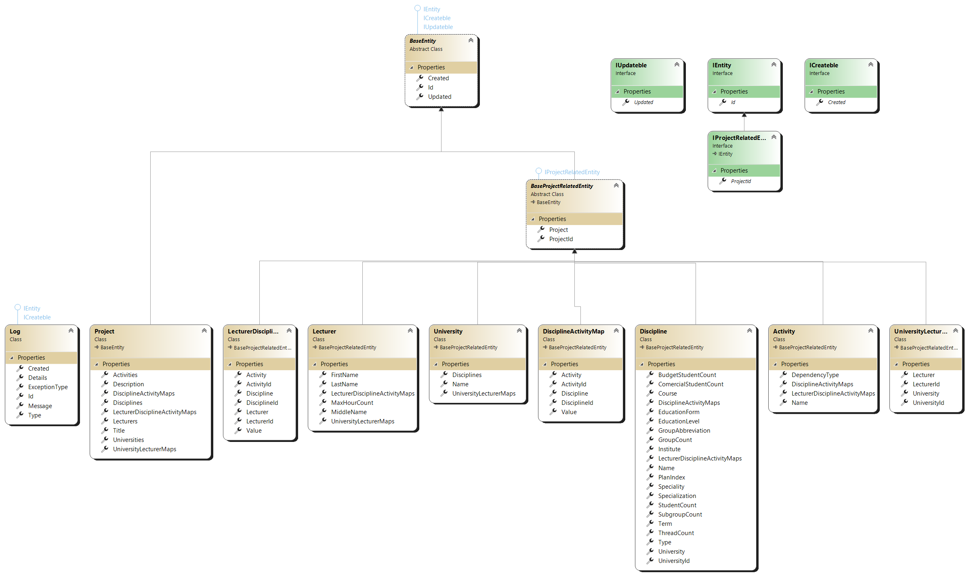
Архітектура аплікації (Серверна частина)
Рис. 9. Ієрархія та звязки між доменними класами

Slide 15
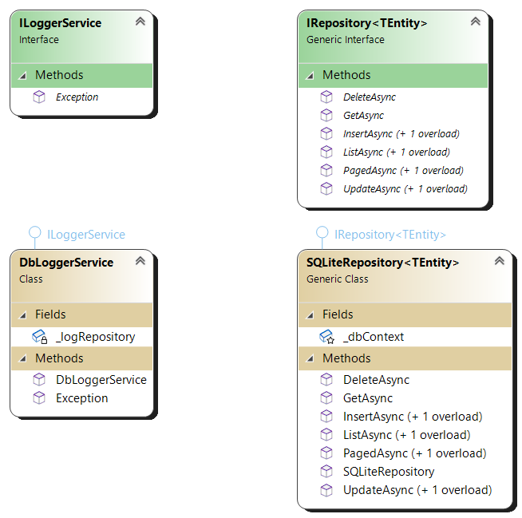
Архітектура аплікації (Серверна частина)
Рис. 10. Ієрархія та звязки між сервісами

Slide 16
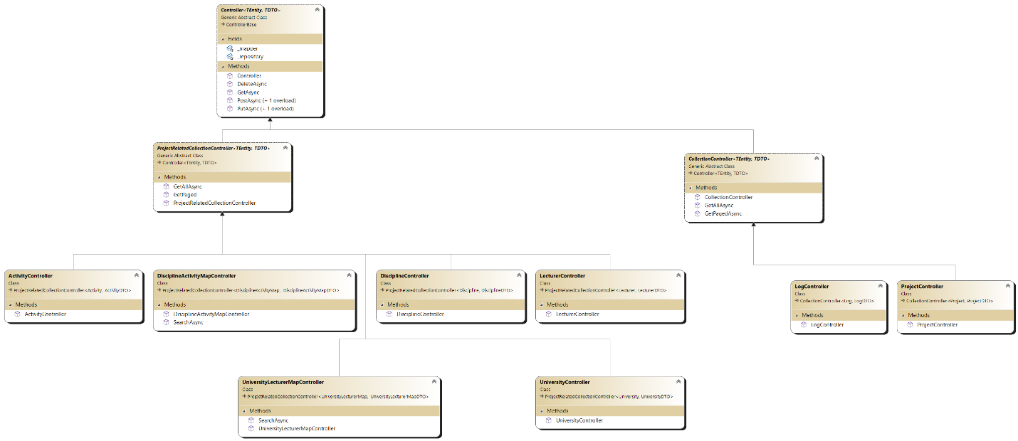
Архітектура аплікації (Серверна частина)
Рис. 11. Ієрархія та звязки між контроллерами

Slide 17
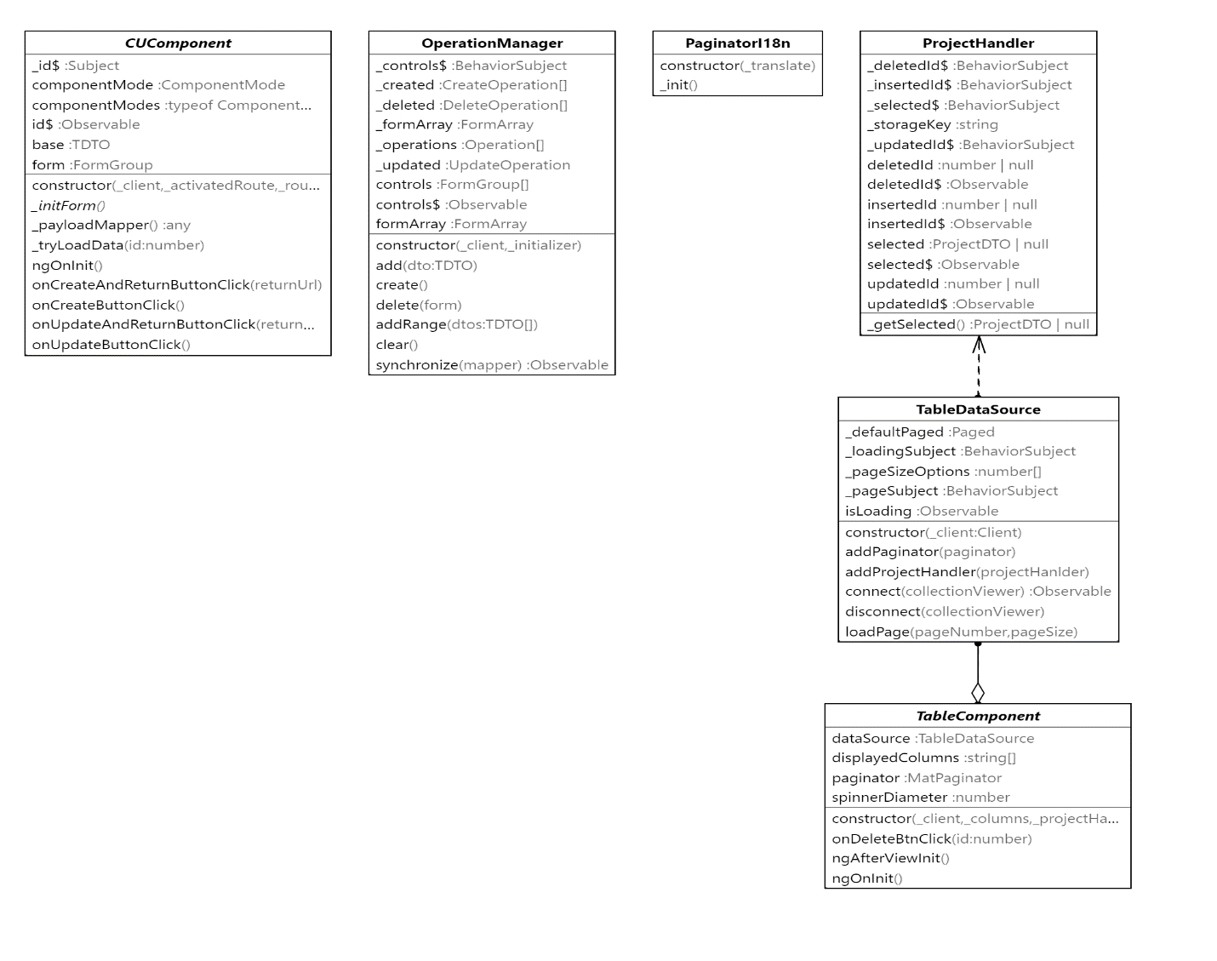
Архітектура аплікації (Клієнтська частина)
Рис. 11. Ієрархія та звязки між допоміжними класами

Slide 18
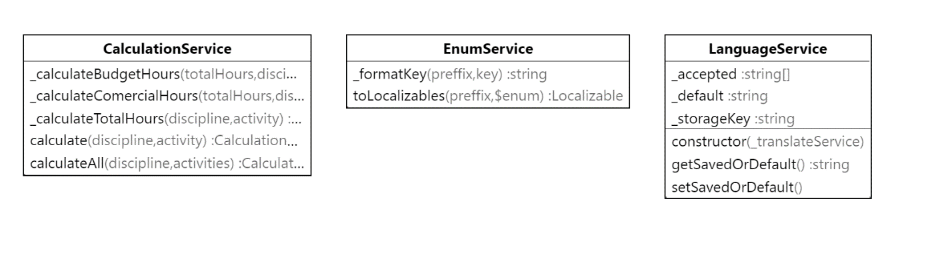
Архітектура аплікації (Клієнтська частина)
Рис. 12. Ієрархія та звязки між сервісами

Slide 19
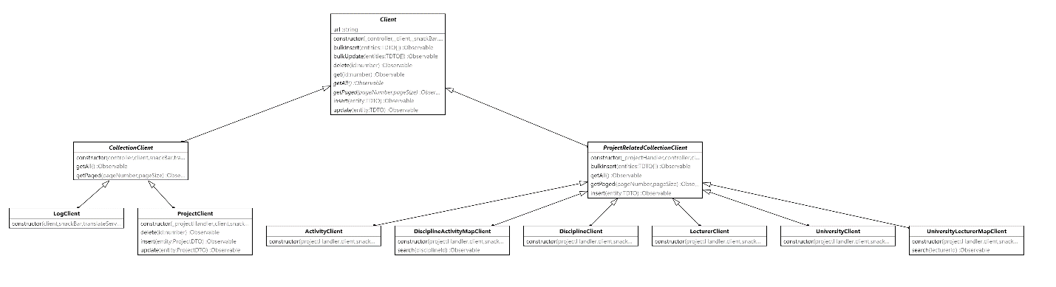
Архітектура аплікації (Клієнтська частина)
Рис. 12. Ієрархія та звязки між клієнтами

Slide 20
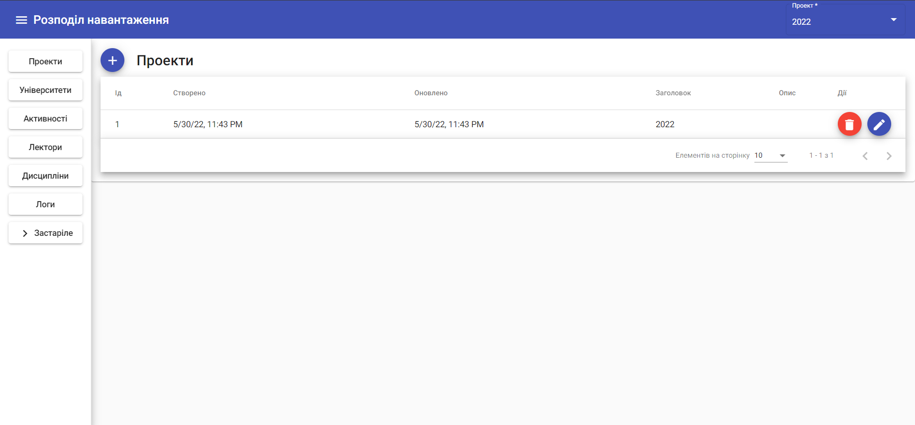
Результати роботи програми
Рис. 13. Таблиця з проектами

Slide 21
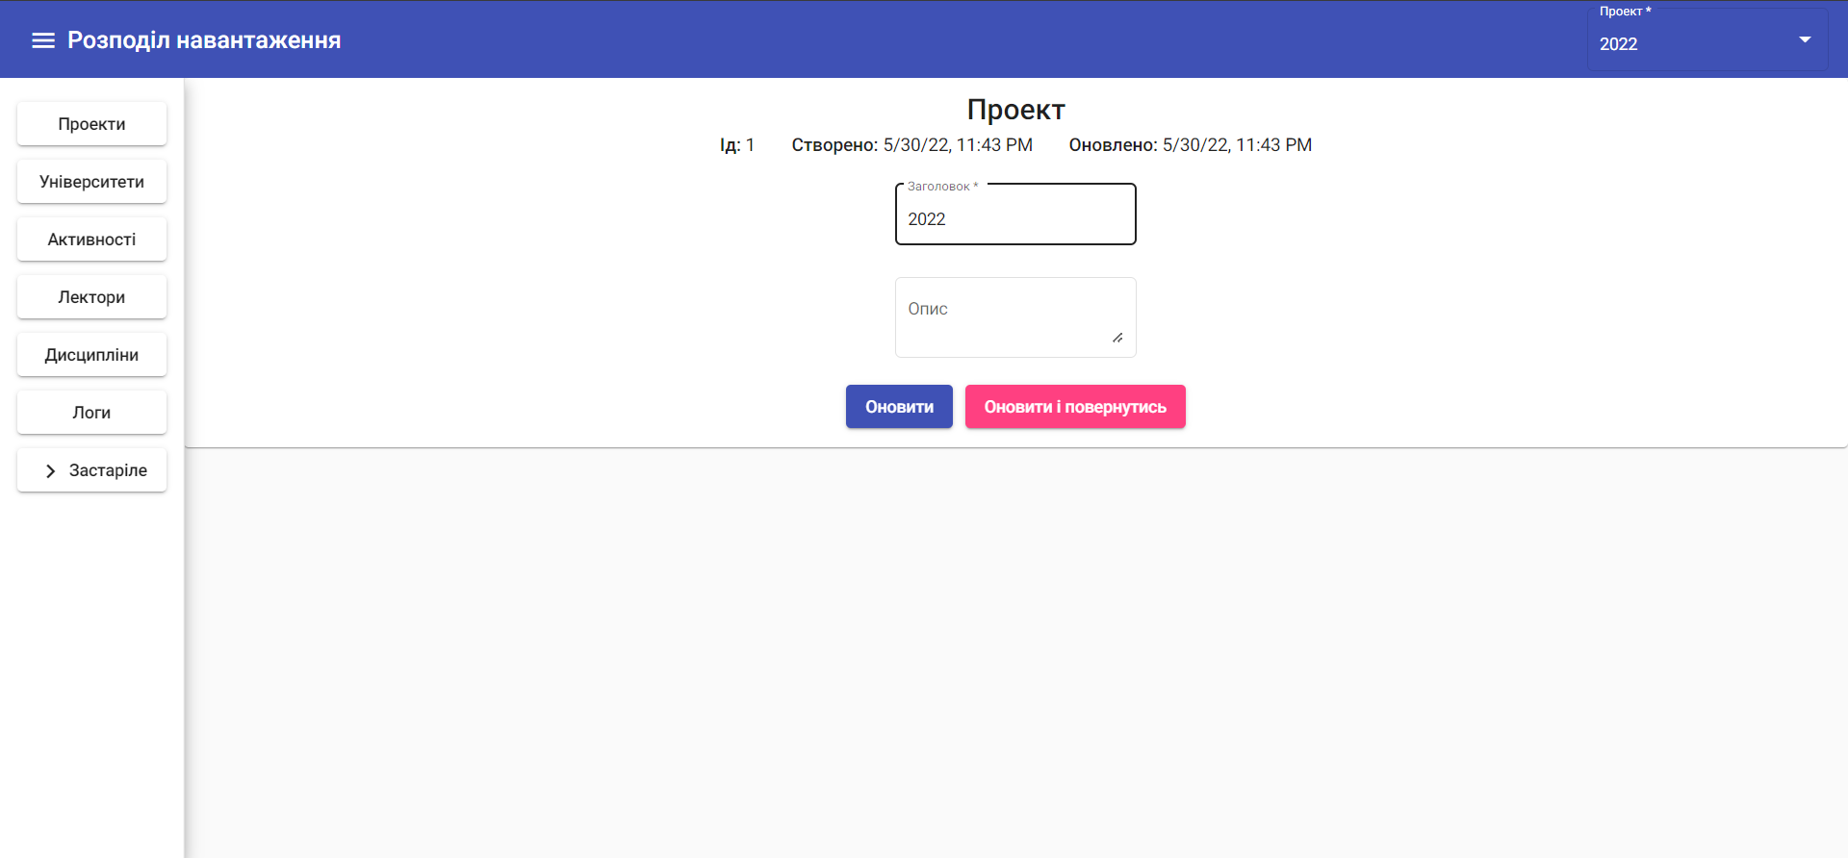
Результати роботи програми
Рис. 14. Зміна проекту

Slide 22
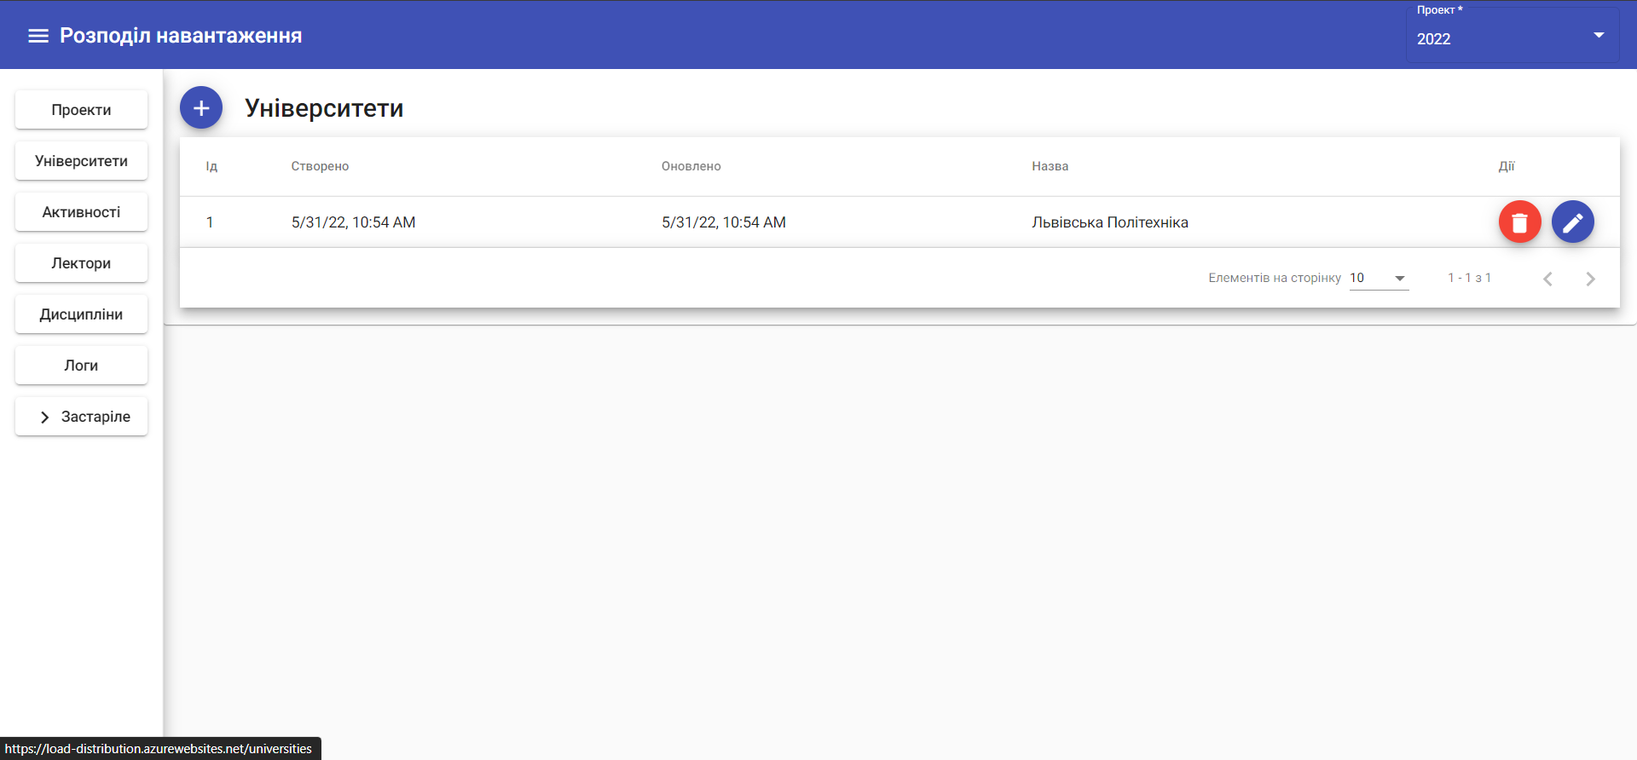
Результати роботи програми
Рис. 15. Таблиця з університетами

Slide 23
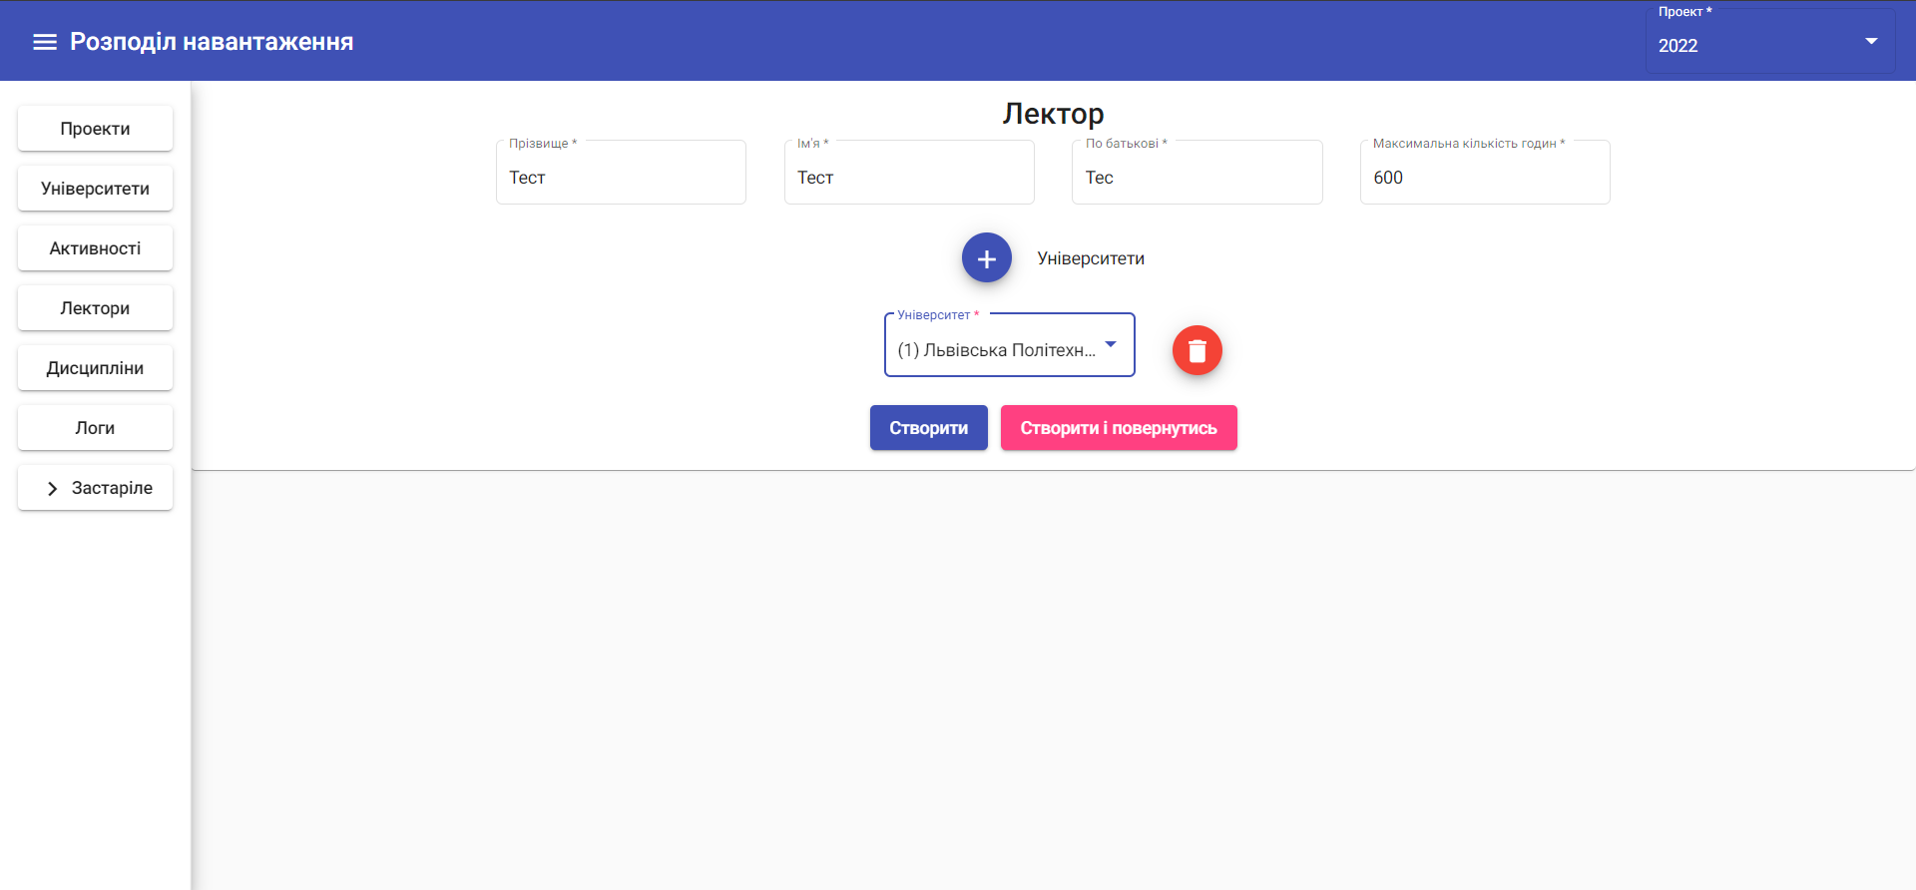
Результати роботи програми
Рис. 16. Таблиця з університетами

Slide 24
Результати роботи програми
Рис. 17. Створення викладача

Slide 25
Висновки
Ключові тези
Існуючі системи мають дуже багато переваг та недоліків
Реалізовано всі функції вказані в технічному завданні
Спроектована монолітна клієнт-серверна архітектура
Аплікація зменшує час на розподіл навантаження
Можливість помилки мінімальна
Потенційні користувачі – працівники кафедри
Програмне рішення може буде використано на будь-якій операційній системі

Slide 26

Дякую за увагу!

